Slide 1
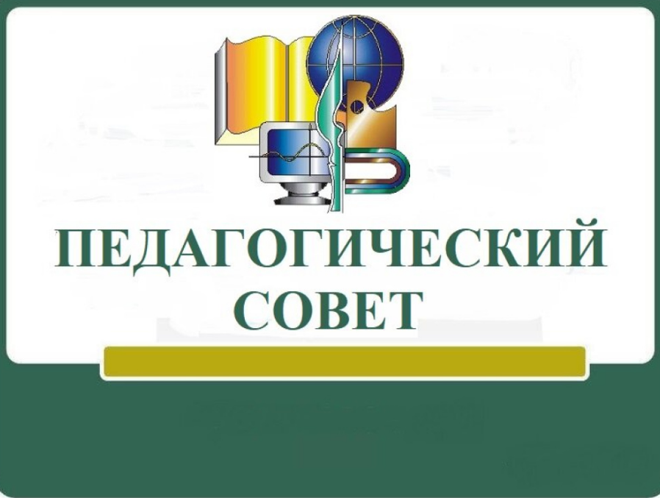

Slide 2
Цель: познакомить педагогов с итогами летней оздоровительной работы и утвердить план работы ДОУ на 2024-2025 учебный год.
Задачи:
Проанализировать работу педколлектива в летний период в соответствии с ФОП ДО;
определить приоритетные направления деятельности ДОУ в 2024-2025 учебном году;
вовлечь педагогов в совместное обсуждение мероприятий и включение их в годовой план работы ДОУ;
развивать умение педагогов проектировать значимые события по взаимодействию со всеми участниками образовательных отношений;
предоставить возможность высказать мнение о содержании локальных актов, которые регулируют образовательную деятельность и участвовать в принятии коллегиального решения по итогам заседания педсовета.

Slide 3
Повестка:
Ознакомление с законодательными проектами актуальными для реализации ОП ДО.
Организация взаимодействия с родителями (законными представителями) в рамках Года семьи и ФОП ДО, организация просветительской работы.
Приоритетные направления деятельности ДОУ в 2024-2025 учебном году.
Модель реализации ОП ДО в соответствии с ФОП ДО.
Индивидуальный образовательный маршрут педагога как средство повышения профессиональной компетенции.
Принятие решений педсовета.

Slide 4
Законодательные проекты
Приказ Минпросвещения России от 25.11.2022 N 1028 «Об утверждении федеральной образовательной программы дошкольного образования».
Приказ Минпросвещения России от 24.11.2022 N 1022 «Об утверждении федеральной адаптированной образовательной программы дошкольного образования для обучающихся с ограниченными возможностями здоровья».

Slide 5
1. Федеральный закон
от 29.12.2012 N 273-ФЗ
«Об образовании в Российской Федерации»
2. Федеральный государственный образовательный стандарт
дошкольного образования
(утв. приказом Министерства образования и науки РФ от 17 октября 2013 г. N 1155)
3. Указ Президента
Российской Федерации «Об утверждении основ государственной политики по сохранению и укреплению традиционных российских духовно-нравственных ценностей» № 809 от 9 ноября 2022 года

Slide 6
«Сигнальщики»
Требования к реализации ФОП ДО - 60%.
Содержание и планируемые образовательные результаты, заявленные в ФОП ДО, ОБЯЗАТЕЛЬНЫ для достижения в каждой ДОО.
Комплексная программа «От рождения до школы» может использоваться в качестве методологической основы для составления ОП ДО.
Программа «От рождения до школы» является комплексной программой и не может быть использована в вариативной части ОП ДОО.
В соответствии с ФОП ДО к существующим образовательным областям добавлено духовно-нравственное направление.
В соответствии с ФГОС ДО определены 5 образовательных областей: социально-коммуникативное развитие, познавательное развитие, речевое развитие, художественно-эстетическое развитие, физическое развитие.
Вариативная часть ОП ДО составляется педагогическим коллективом ДОУ и должна быть не более 40 %
ФОП ДО является только частью образовательной программы ДОО. Она является обязательной и согласно ФГОС ДО составляет не менее 60% от всей образовательной программы ДОО. Остальную часть образовательной программы (часть, формируемую участниками образовательных отношений) образовательная организации определяет самостоятельно. Эта часть составляет не более 40% от общего объема образовательной программы ДОО. Согласно пункту 2.9. ФГОС ДО в части, формируемой участниками образовательных отношений, должны быть представлены выбранные и/или разработанные самостоятельно участниками образовательных отношений Программы, направленные на развитие детей в одной или нескольких образовательных областях, видах деятельности и/или культурных практиках (далее - парциальные образовательные программы), методики, формы организации образовательной работы.

Slide 7
В вариативную часть ОП ДО могут быть включены любые парциальные программы.
Парциальные программы должны соответствовать ФГОС ДО. Вы сами можете разработать авторские парциальные программы, соответствующие ФГОС ДО.
В вариативную часть ОП МАДОУ № 122 входят программы по раннему обучению английскому языку, по изобразительному искусству и танцевально-ритмической гимнастике.
В вариативную часть ОП МАДОУ № 122 входят программы, разработанные педагогами МАДОУ № 122 в соответствии с ФГОС ДО: «Моя малая родина», включающая региональный компонент; «Большие мячи», расширяющая содержание программы по физическому развитию.
Программа воспитания включена в содержание ФОП ДО.
Программа воспитания является структурным компонентом ОП ДО.
Направления Программы воспитания основаны на ценностях.
Общая цель воспитания в ДОО - личностное развитие каждого ребенка с учетом его индивидуальности и создание условий для позитивной социализации детей на основе традиционных ЦЕННОСТЕЙ российского общества.
Содержание Программы воспитания реализуется в ходе освоения детьми дошкольного возраста всех образовательных областей.
Содержание Программы воспитания реализуется в ходе освоения детьми дошкольного возраста всех образовательных областей, обозначенных в ФГОС ДО.

Slide 8
В календарном плане воспитательной работы в ДОО указан перечень основных государственных и народных праздников, памятных дат.
Перечень основных государственных и народных праздников, памятных дат является примерным (п. 36.4 ФОП ДО). В пункте 36.2. ФОП ДО сказано, что «ДОО вправе наряду с Планом проводить иные мероприятия согласно Программе воспитания, по ключевым направлениям воспитания и образования детей»
Ежедневное планирование воспитателя осуществляется с учетом календарно-тематического плана образовательной деятельности и календарного плана воспитания.
ФОП ДО предусматривает наличие учебного плана, учебного календарного графика и рабочих программ педагогов.
Рабочие программы воспитателей не предусмотрены ФГОС ДО и ФОП ДО.
В ФОП ДО нет понятия сетка занятий. Только отведено время на занятия, если они проводятся, в соответствии с требованиями САНПИН. Занятия не единственная форма осуществления образовательной деятельности, которая в соответствии с ФГОС ДО осуществляется на протяжении всего времени пребывания детей в ДОО. Не менее 3 часов (в ГКП) и не более 14 часов при круглосуточном пребывании. Количество занятий в неделю можно определить самостоятельно и не обязательно это должна быть жесткая сетка, могут быть варианты.
В ФОП ДО в пункте 35.12 на основе СанПин 1.2.3685-21 (табл. 6.6) указана продолжительность дневной суммарной образовательной нагрузки для детей дошкольного возраста (не более указанных параметров) и продолжительность занятия (не более указанных параметров). Образовательная организация самостоятельно определяет виды занятий и распределяет их по дням недели. Можно использовать опыт ДОО по реализации образовательных областей.

Slide 9
Указ Президента России от 08 мая 2024 г. №314 "Об утверждении Основ государственной политики Российской Федерации в области исторического просвещения"
Целями государственной политики в области исторического просвещения являются формирование общероссийской гражданской идентичности и укрепление общности Русского мира на основе традиционных российских духовно-нравственных и культурно-исторических ценностей путем:
а) сохранения памяти о значимых событиях истории России, включая историю государствообразующего русского народа, входящего в многонациональный союз равноправных народов Российской Федерации, и историю других народов России, исходя из понимания преемственности в развитии Российского государства и его исторически сложившегося единства;
б) осознания многонациональной природы социокультурного развития России;
в) популяризации достижений отечественной науки и культуры;
г) патриотического воспитания, сохранения памяти о защитниках Отечества и недопущения умаления значения подвига народа при защите Отечества;
д) сохранения памяти о выдающихся личностях в российской истории, внесших важный вклад в развитие и процветание России;
е) формирования активной гражданской позиции в отношении важности исторического просвещения и сохранения исторической памяти;
ж) расширения и совершенствования просветительской работы с соотечественниками, проживающими за рубежом, направленной на сохранение их самоидентификации как части Русского мира;
з) обеспечения доступа граждан к достоверным и научно обоснованным историческим знаниям и объективной информации о месте и роли России в мировой истории, о ее вкладе в развитие мировой цивилизации;
и) сохранения традиционных российских духовно-нравственных и культурно-исторических ценностей, создания условий для противодействия попыткам навязывания народу России деструктивных идеологических установок, противоречащих этим ценностям;
к) совершенствования механизмов государственного управления в области исторического просвещения;
л) повышения престижа профессий, связанных с историческим просвещением.

Slide 10
Указ Президента России от 08 мая 2024 г. №314 "Об утверждении Основ государственной политики Российской Федерации в области исторического просвещения"
Ожидаемые результаты реализации государственной политики в области исторического просвещения
21. Реализация государственной политики в области исторического просвещения будет способствовать:
а) поддержанию и укреплению общероссийской гражданской идентичности на основе присущей российскому обществу системы ценностей, любви к Родине, сопричастности к истории России и уважения к предкам;
б) усилению сплоченности российского общества, поддержанию гражданского мира и согласия на основе объективного осмысления исторического прошлого;
в) сохранению традиционных российских духовно-нравственных и культурно-исторических ценностей, повышению способности российского общества противостоять деструктивному идеологическому воздействию на него;
г) росту вовлеченности граждан Российской Федерации в решение наиболее актуальных задач местного и государственного значения.

Slide 11
Указом Президента Российской Федерации от 22.11.2023 № 875
2024 год объявлен Годом семьи.
План основных мероприятий по проведению в Российской Федерации
Года семьи (утв. Правительством РФ 26 декабря 2023 г. N 21515-П45-ТГ)
Всероссийский конкурс "Семья года" с награждением семей победителей (октябрь-ноябрь 2024 года)
Региональные конкурсы "Семья года", отбор финалистов федерального этапа конкурса (март-октябрь 2024 года)
Форум многодетных семей "Многодетная Россия" (февраль-октябрь 2024 года)
Торжественные мероприятия ко Дню матери (ноябрь 2024 года) Торжественные мероприятия ко Дню отца (октябрь 2024 года) Торжественные мероприятия по чествованию многопоколенных семей ко Дню пожилого человека (октябрь 2024 года)
Всероссийские акции по семейному волонтерству Росмолодежь, Ассоциация волонтерских центров
Общероссийский открытый урок "Роль семьи в жизни человека" в День знаний (сентябрь 2024 года)

Slide 12


Slide 13
Организация родительского просвещения
Актуальность родительского просвещения в современных условиях подчеркивается в Концепции государственной семейной политики Российской Федерации до 2025 года , где в качестве приоритетов государственной семейной политики определены утверждение традиционных семейных ценностей и семейного образа жизни, возрождение и сохранение духовно-нравственных традиций в семейных отношениях и семейном воспитании, создание условий для обеспечения семейного благополучия, ответственного родительства, повышения авторитета родителей в семье и обществе и поддержания социальной устойчивости каждой семьи.
В проведении государственной семейной политики предусматривается активное участие семьи в своем жизнеобеспечении, обучении и воспитании детей, охране здоровья ее членов, обеспечении заботы о пожилых и нетрудоспособных членах семьи и создании условий для их долголетия.
ФОП ДО: п. 26.3 пп. 2 Просвещение родителей (законных представителей), повышение их правовой, психолого-педагогической компетентности в вопросах охраны и укрепления здоровья, развития и образования детей

Slide 14
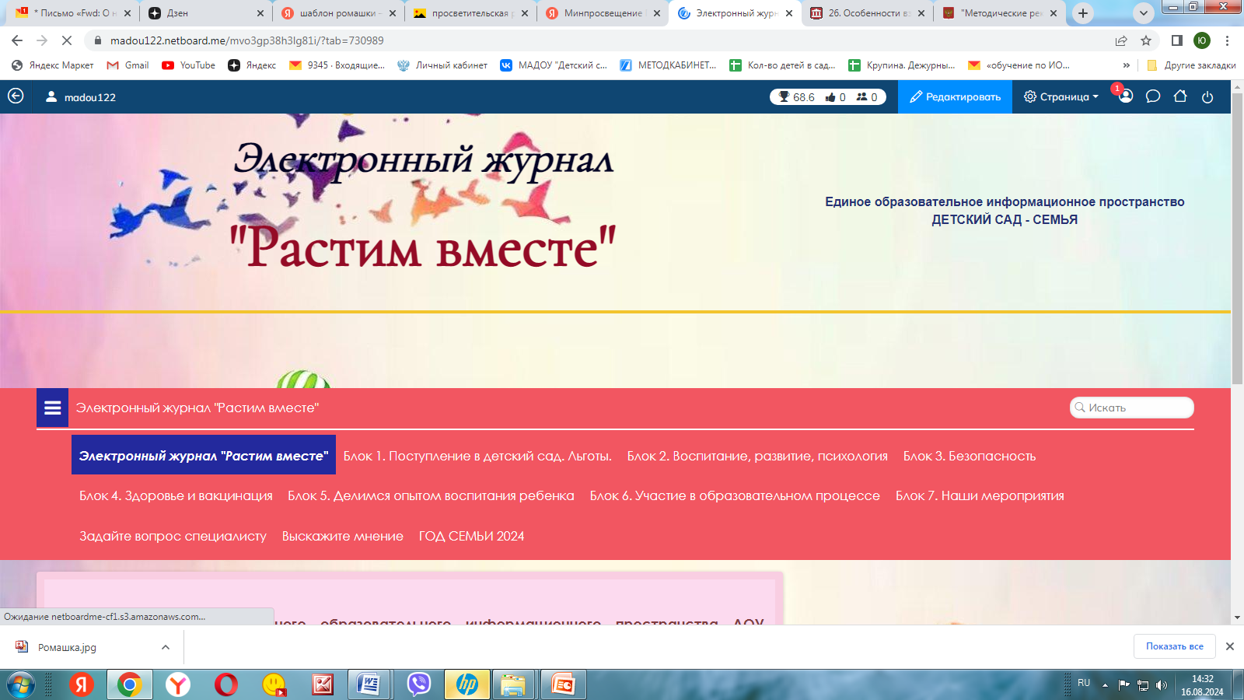

Slide 15
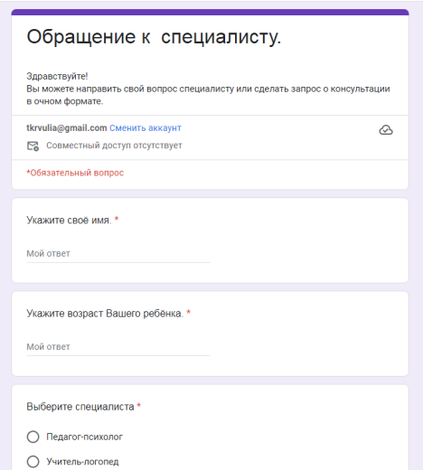

Slide 16
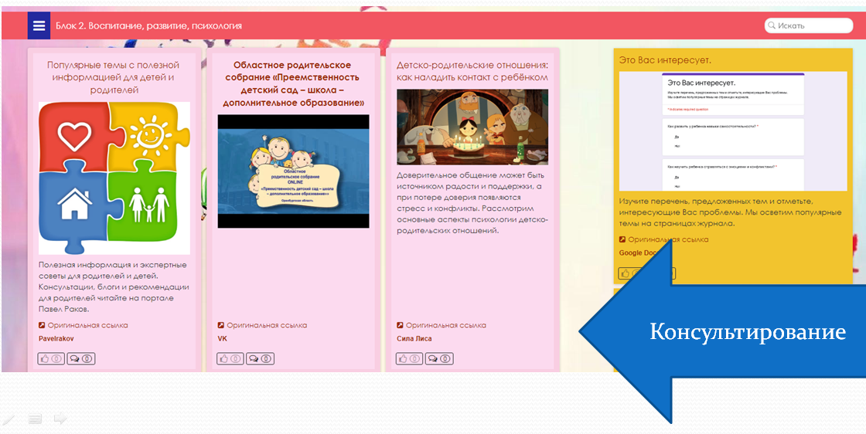

Slide 17
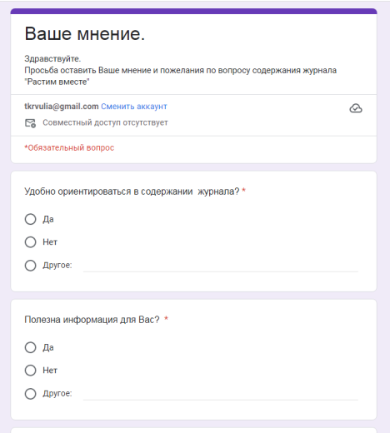

Slide 18
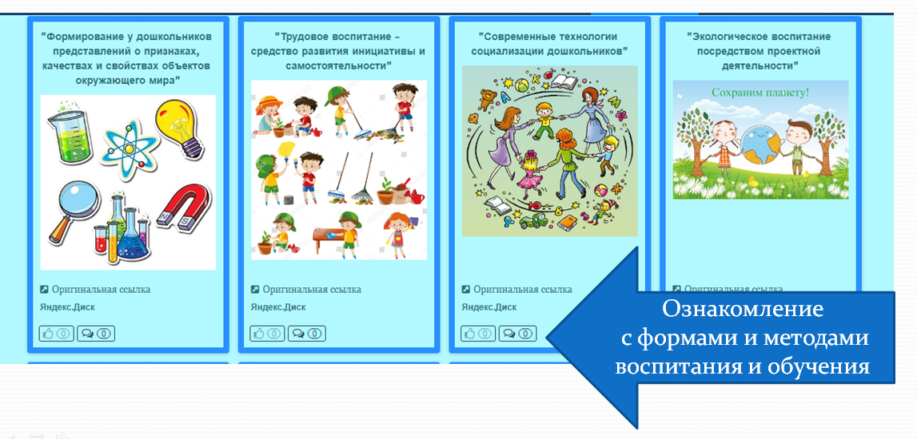
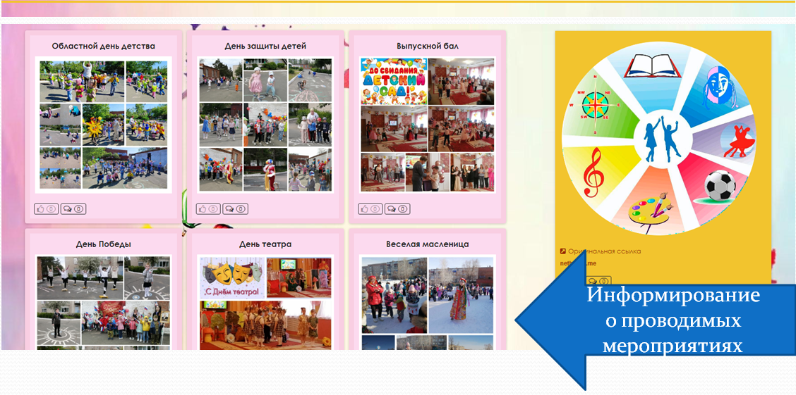

Slide 19
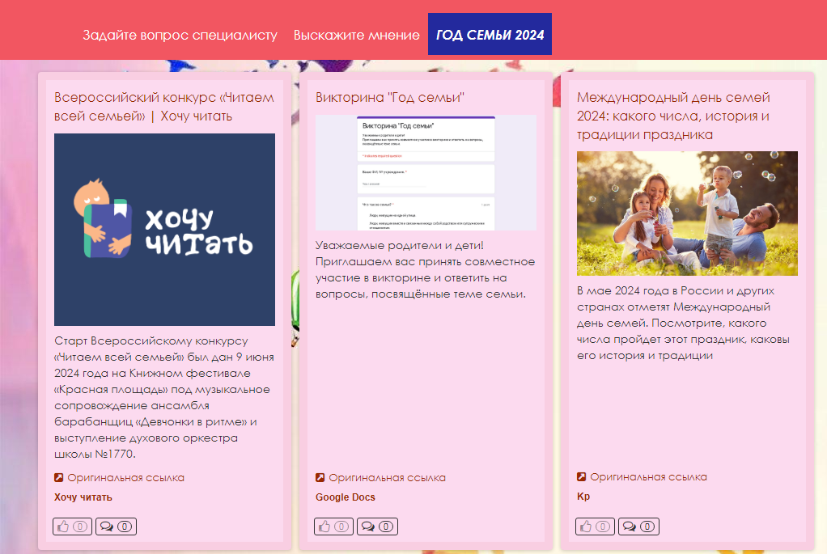

Slide 20
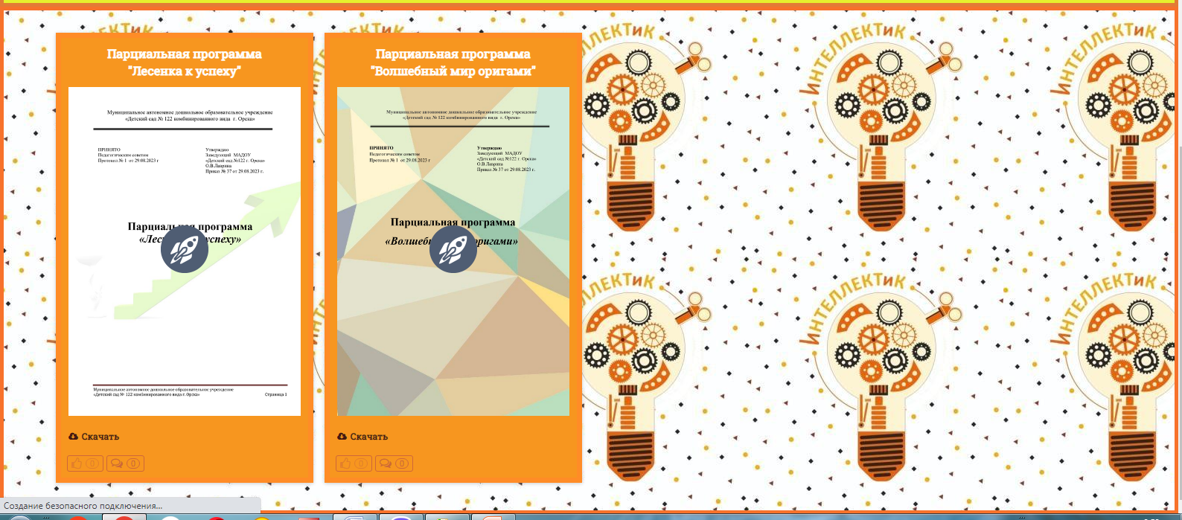
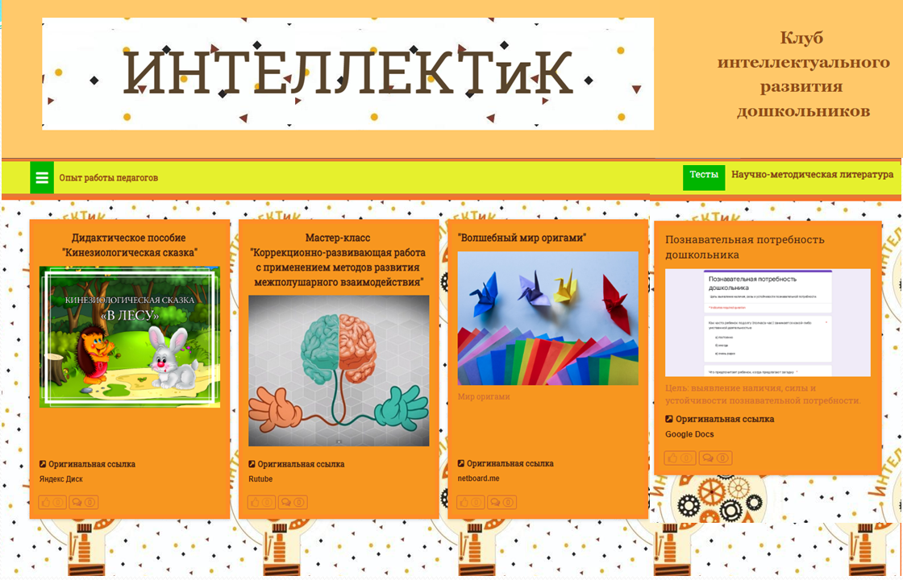
Приоритетные направления деятельности ДОУ в 2024-2025 учебном году.
Тема научно-методической работы: «Личностно-развивающая образовательная среда
как необходимое условие развития потенциала ребенка и педагога»
Формирование проектных команд педагогов по направлениям:
- интеллектуально-творческое: дошкольный клуб «ИНТЕЛЕКТиК»;
- экологическое: детско-взрослое сообщество «Эколята – Дошколята»;
- социально-нравственное: детско-взрослое сообщество «Юный волонтер».

Slide 21
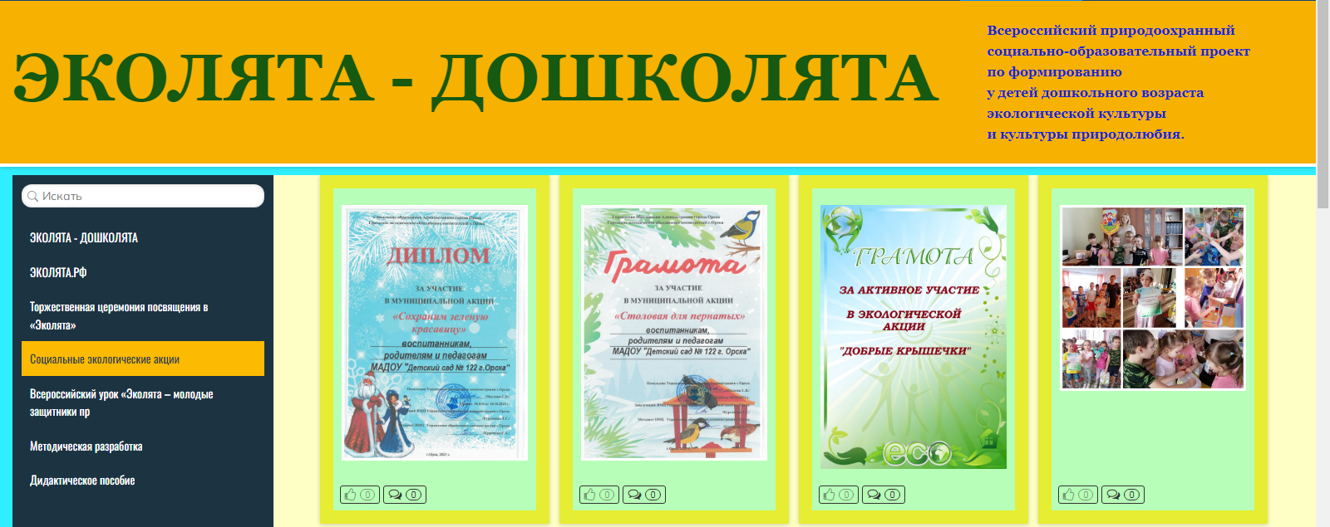
Приоритетные направления деятельности ДОУ в 2024-2025 учебном году.
Тема научно-методической работы: «Личностно-развивающая образовательная среда
как необходимое условие развития потенциала ребенка и педагога»
Формирование проектных команд педагогов по направлениям:
- интеллектуально-творческое: дошкольный клуб «ИНТЕЛЕКТиК»;
- экологическое: детско-взрослое сообщество «Эколята – Дошколята»;
- социально-нравственное: детско-взрослое сообщество «Юный волонтер».

Slide 22
Задачи воспитательно-образовательной работы с детьми:
1. Современные формы социально-патриотического воспитания детей.
Повышение профессиональной компетентности воспитателей в вопросах применения современных форм социально-патриотического воспитания детей дошкольного возраста.
Формирование у детей социально-патриотических убеждений, любви к большой и малой Родине и ее истории; развитие уважительного отношения к народным традициям и культуре России, семейным ценностям. Обеспечение полноценной социализации подрастающего поколения, активное вовлечение детей в посильное решение социальных, экономических, культурных, экологических и др. проблем.
Включение семьи в процесс создания оптимальных условий для патриотического воспитания и позитивной социализации детей.

Slide 23
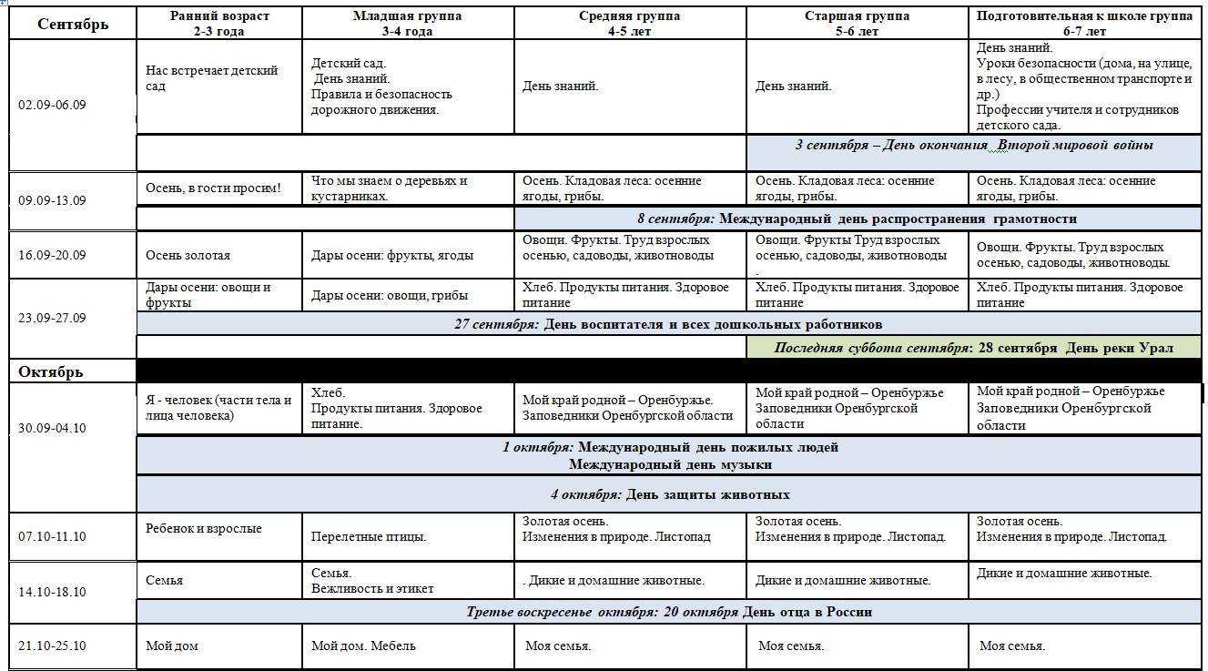
Календарно-тематический план на 2024-2025 учебный год.

Slide 24
ФОП ДО 24.1. Образовательная деятельность в ДОО включает:
образовательную деятельность, осуществляемую в процессе организации различных видов детской деятельности;
образовательную деятельность, осуществляемую в ходе режимных процессов;
самостоятельную деятельность детей;
взаимодействие с семьями детей по реализации образовательной программы ДО.
Образовательная деятельность, осуществляемая в утренний отрезок времени.
игровые ситуации, индивидуальные игры и игры небольшими подгруппами (сюжетно-ролевые, режиссерские, дидактические, подвижные, музыкальные и другие);
беседы с детьми по их интересам, развивающее общение педагога с детьми (в том числе в форме утреннего и вечернего круга), рассматривание картин, иллюстраций;
практические, проблемные ситуации, упражнения (по освоению культурно-гигиенических навыков и культуры здоровья, правил и норм поведения и другие);
наблюдения за объектами и явлениями природы, трудом взрослых;
трудовые поручения и дежурства (сервировка стола к приему пищи, уход за комнатными растениями и другое);
индивидуальную работу с детьми в соответствии с задачами разных образовательных областей;
продуктивную деятельность детей по интересам детей (рисование, конструирование, лепка и другое);
оздоровительные и закаливающие процедуры, здоровьесберегающие мероприятия, двигательную деятельность (подвижные игры, гимнастика и другое).

Slide 25
24.11. Согласно требованиям СанПиН 1.2.3685-21 в режиме дня предусмотрено время для проведения занятий.
24.12. Занятие рассматривается как дело, занимательное и интересное детям, развивающее их; как деятельность, направленная на освоение детьми одной или нескольких образовательных областей, или их интеграцию с использованием разнообразных форм и методов работы, выбор которых осуществляется педагогам самостоятельно. Занятие является формой организации обучения, наряду с экскурсиями, дидактическими играми, играми-путешествиями и другими. Оно может проводиться в виде образовательных ситуаций, тематических событий, проектной деятельности, проблемно-обучающих ситуаций, интегрирующих содержание образовательных областей, творческих и исследовательских проектов и так далее. В рамках отведенного времени педагог может организовывать образовательную деятельность с учетом интересов, желаний детей, их образовательных потребностей, включая детей дошкольного возраста в процесс сотворчества, содействия, сопереживания.
24.13. При организации занятий педагог использует опыт, накопленный при проведении образовательной деятельности в рамках сформировавшихся подходов. Время проведения занятий, их продолжительность, длительность перерывов, суммарная образовательная нагрузка для детей дошкольного возраста определяются СанПиН 1.2.3685-21.
24.14. Введение термина "занятие" не означает регламентацию процесса. Термин фиксирует форму организации образовательной деятельности. Содержание и педагогически обоснованную методику проведения занятий педагог может выбирать самостоятельно.

Slide 26
24.15. Образовательная деятельность, осуществляемая во время прогулки, включает:
наблюдения за объектами и явлениями природы, направленные на установление разнообразных связей и зависимостей в природе, воспитание отношения к ней;
подвижные игры и спортивные упражнения, направленные на оптимизацию режима двигательной активности и укрепление здоровья детей;
экспериментирование с объектами неживой природы;
сюжетно-ролевые и конструктивные игры (с песком, со снегом, с природным материалом);
элементарную трудовую деятельность детей на участке ДОО;
свободное общение педагога с детьми, индивидуальную работу;
проведение спортивных праздников (при необходимости).
24.16. Образовательная деятельность, осуществляемая во вторую половину дня, может включать:
элементарную трудовую деятельность детей (уборка групповой комнаты; ремонт книг, настольно-печатных игр; стирка кукольного белья; изготовление игрушек-самоделок для игр малышей);
проведение зрелищных мероприятий, развлечений, праздников (кукольный, настольный, теневой театры, игры-драматизации; концерты; спортивные, музыкальные и литературные досуги и другое);
игровые ситуации, индивидуальные игры и игры небольшими подгруппами (сюжетно-ролевые, режиссерские, дидактические, подвижные, музыкальные и другие);
опыты и эксперименты, практико-ориентированные проекты, коллекционирование и другое;
чтение художественной литературы, прослушивание аудиозаписей лучших образов чтения, рассматривание иллюстраций, просмотр мультфильмов и так далее;
слушание и исполнение музыкальных произведений, музыкально-ритмические движения, музыкальные игры и импровизации;
организация и (или) посещение выставок детского творчества, изобразительного искусства, мастерских; просмотр репродукций картин классиков и современных художников и другого;
индивидуальную работу по всем видам деятельности и образовательным областям;
работу с родителями (законными представителями).

Slide 27
Повышение квалификации педагогических кадров в 2024-2025 учебном году.
Образовательные сайты | ФИО педагога | Период
"Инновационный образовательный центр повышения квалификации и переподготовки "Мой университет". ООО «Издательство «Учитель». ООО "Международный центр образования и социально-гуманитарных исследований». Центр педагогических инициатив и развития образования «Новый век». | Тиунова Е.А. Косаткина О.Ю. Мурзова Ю.А. Лаврина А.А. Попова Т.В. | 01.10.2024 17.12.2024 01.02.2025 12.17.2025 15.08.2025
График прохождения аттестации педагогических работников
на первую и высшую квалификационную категорию
ФИО | АК предыдущая | Приказ №, дата | АК предстоящая | Подача заявления в НМЦ | Практическая деятельность + портфолио | Пакет документов + экспертное заключение в НМЦ /РЦРО
Жаворонкова Е.А. | АК № 225 от 27.05.2020 | № 01-21/796 от 09.06.2020 | 28.05.2025 | 24.03.2025 | 21-30.04.2025 | 12.05.2025
Кузнецова В.А. | АК № 225 от 27.05.2020 | № 01-21/796 от 09.06.2020 | 28.05.2025 | 24.03.2025 | 21-30.04.2025 | 12.05.2025
Мусина О.Н. | АК № 225 от 27.05.2020 | № 01-21/796 от 09.06.2020 | 28.05.2025 | 24.03.2025 | 21-30.04.2025 | 12.05.2025
Сазонова Е.А. | - | - | 30.04.2025 | - | - | -

Slide 28
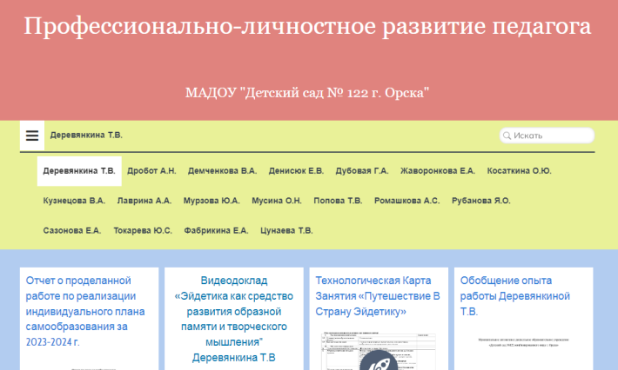
Профессионально-личностное развитие педагога

Slide 29
ПЕРСПЕКТИВНЫЙ ПЛАН ПО САМООБРАЗОВАНИЮ
№ | Содержание деятельности | Сроки реализации
1. | Информационно-подготовительный этап
 | изучения научно-методической литературы; изучения периодической печати; посещения библиотек; знакомства с работами других педагогов; ведения собственной картотеки литературы и периодической печати по теме самообразования.
2. | Практический этап
 | составление картотеки дидактических игр и упражнений; разработка схем, моделей, алгоритмов по теме самообразования; составление конспектов занятий; разработка рекомендаций, памятки для родителей и педагогов; подготовка тематических консультаций; разработка и апробирование системы работы по конкретному разделу программы, составление календарно-тематического плана и подбор методов и приемов для развития воспитанников; разработка проектов; разработка инструментария для педагогической диагностики; создание фотоальбомов или видеофильмов по теме самообразования; создание собственных методических пособий и атрибутов; участие в работе конференций и семинаров.
3. | Итоговый этап
 | презентация проекта; выступление на педсовете, методическом объединении, конференции по обмену и обогащению педагогического опыта; мастер-классы; внедрение в свою педагогическую деятельность проектов, образовательных программ и методических пособий; знакомство коллег с новинками методической литературы по теме самообразования; участие в неделях педагогического мастерства; анализ взаимоотношений и видеоматериалов; выставки работ детей и педагогов по темам самообразования.

Slide 30
Августовские площадки
Воспитатели | МОАУ "Детский сад № 55 «Солнышко» г. Орска" (ул. пр. Ленина, 2А) | Круглый стол «Родители-активные участники в формировании навыков безопасного поведения детей»
Воспитатели групп раннего возраста | МДОАУ “ЦРР-детский сад № 120 “Крепыш” г. Орска” (ул. Беляева, 11) | Круглый стол «Адаптируемся вместе»
Воспитатели | МОАУ «СОШ №54 г. Орска» (ул. Дубинина,1) | Круглый стол «Родители и педагоги-активные участники в патриотическом воспитании детей дошкольного возраста на основе национальной политики страны»
Воспитатели | МДОАУ «Детский сад №108 «Почемучка» г. Орска» (ул. Сорокина, 1А) | Изобразительное искусство в семейном воспитании

Slide 31
ПРОЕКТ РЕШЕНИЯ ПЕДСОВЕТА
1. Разработать и реализовать проект в рамках Года семьи.
Сроки: с 01.10.2024 г. по 31.12.2024 г.
Ответственные: педагоги ДОУ
2. Разработать содержание образовательной деятельности в рамках реализации регионального компонента: 28 сентября - День реки Урал.
Сроки: до 20.09.2024 г.
Ответственные: воспитатели старших и подготовительных групп
3. Апробировать современную форму просвещения родителей – электронный журнал «Растим вместе»
Сроки: до 01.11.2024 г.
Ответственный: Токарева Ю.С.
4. Продолжать работу по направлениям научно-методической работы в ДОУ. Методические и дидактические материалы размещать на методической платформе. Демонстрировать результаты работы педагогам ДОУ и родителям (законным представителям).
Сроки: до 31.12.2024 г.
Ответственные: педагоги – руководители проектов.
5. Составить план индивидуального образовательного маршрута педагога
Сроки: до 15.10.2024 г.
Ответственные: педагоги ДОУ
6. Разработать и реализовать проекты по социально-патриотическому воспитанию с учетом календарного плана воспитания при участии родителей (законных представителей) и представить результаты на педагогическом совете.
Сроки: 01.12.2024 г.
Ответственные: педагоги ДОУ.

